Slide 1
SCIT32기-B
카드 짝 맞추기 게임 By いのり
1STITPROJECT

Slide 2
목차
01
02
03
04
05
프로젝트개요
기능구현
설계플로우
DB&CLASS DIAGRAM
프로그램 시연

Slide 3
01
프로젝트개요
1
조
いのり
2
주제
카드 짝 맞추기
3
기간
2016 . 12 . 02 ~ 12 . 16
두뇌 활성화 게임인 카드 짝 맞추기를 지금까지 배운 JAVA 프로그래밍 기술을 접목시켜 구현한다.
4
구현목표

Slide 4
02
기능구현
GUI
Server-Client
다양한 테마 구성
카드를 뒤집었을때 식상하지 않을 수 있게 국기/과일/동물로 구성한다
레벨 선택 가능
최소 5x6에서 8x8까지 다양한 레벨의 선택이 가능하도록 구성한다
멀티플레이 지원
- 2 플레이어가 번갈아 플레이 하여 많은 짝을 맞춘 플레이어가 승리하게 된다
- 단, 짝을 연속해서 맞추는 경우 계속해서 플레이한다.
- 채팅창 지원

Slide 5
02
기능구현
GUI
DB Connect
아이템 구성
게임 진행 중 상대방 카드 섞기, 3초 전체보기, 3번 연속 플레이,
클릭방해의 아이템을 제한적으로 사용한다
친절한 메시지박스
상대방이 취한 액션을 메시지박스 또는 카드뒤집기로 보여줍니다
리더보드 지원
1인용 게임 플레이시 전적 플레이데이터를 저장하고 순위를 보여줍니다

Slide 6
03
설계플로우
client
게임
(1P)
1인용 시작
client
대기실
port
client
대기실
서버2
9999
run(g_svr)
client
게임
(2P)
123클릭
+입장
ip, port, name
Row, column
ip, port
client
대기실
서버1
8888
(Broadcast gameinfo)
port, name
Row, column
ip, port, name
Row, column
DB
client
대기실
2인용 시작
123 / 5x6

Slide 7
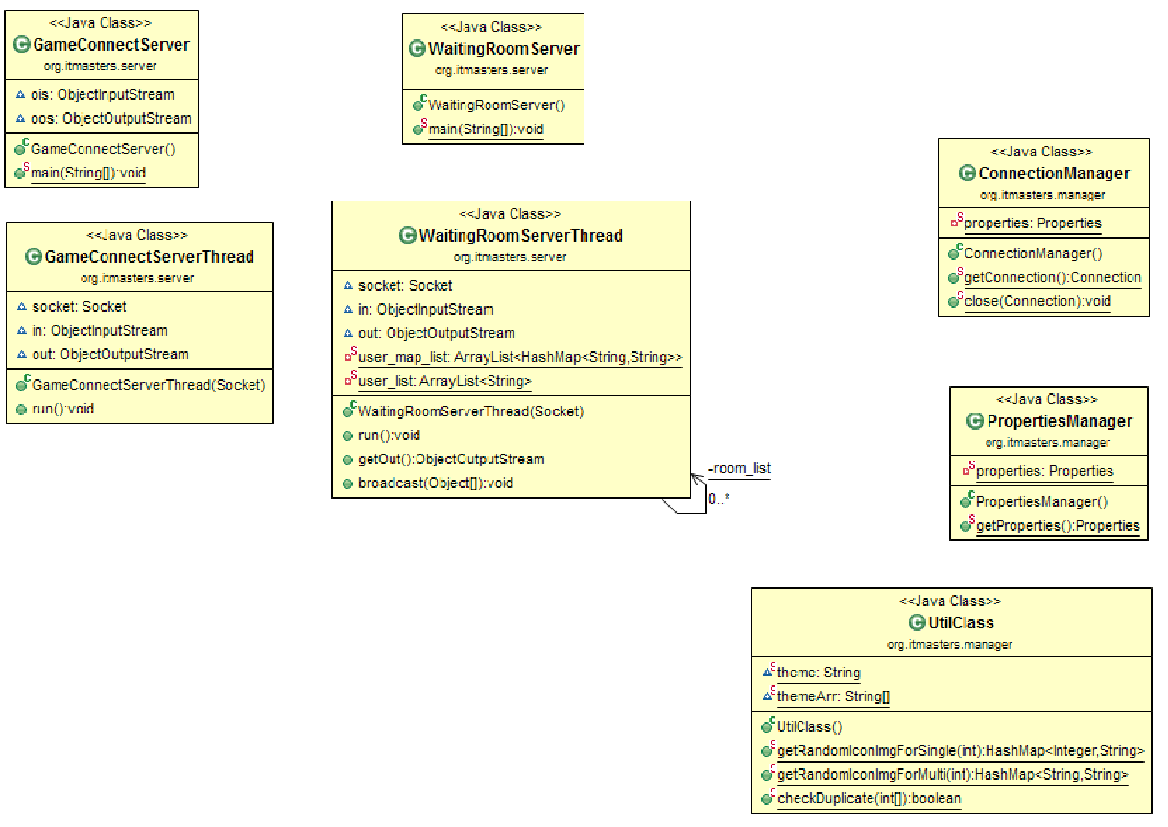
04
CLASS DIAGRAM
Server
- DB Connection
- Properties
- Util

Slide 8
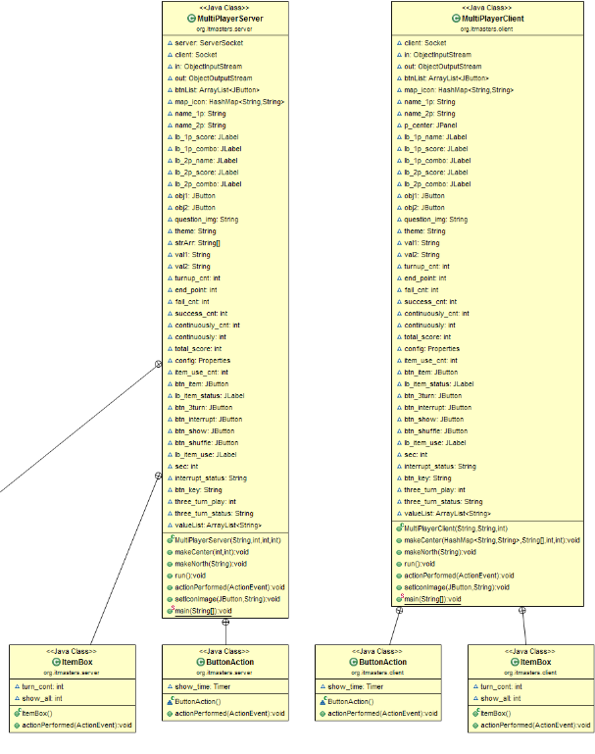
04
CLASS DIAGRAM
Client – 2인플레이

Slide 9
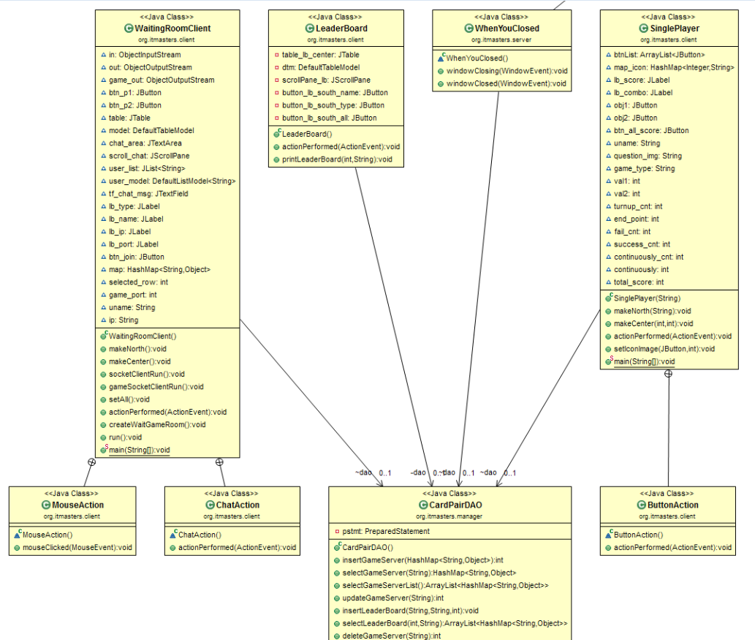
04
CLASS DIAGRAM
Client – Single&대기실

Slide 10
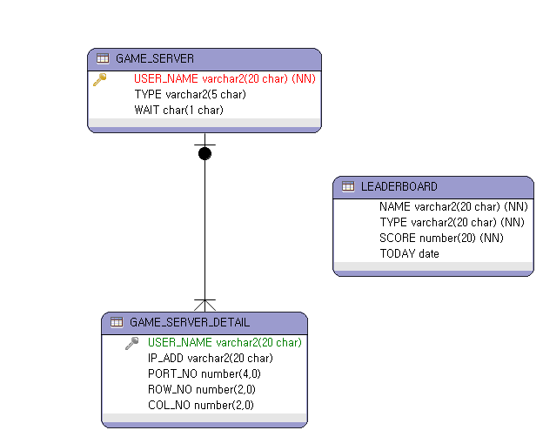
04
DB DIAGRAM

Slide 11
감사합니다.

